Slide 2
Quem sou?
Graduado em Engenharia de Produção
Atuando no segmento de Papel e Celulose durante 14 anos
Departamento Fiscal Tributário (13 anos)
Processo Industrial de Conversão (01 ano)
Iniciando com VBA em 2009
Atualmente atuando como Autônomo

Slide 3
O que é POO
O sistema orientado a objetos é um modelo de desenvolvimento de software que usa objetos para representar diferentes aspectos do aplicativo. Tudo é considerado um objeto nesse tipo de sistema, inclusive os dados, processos e funções.
_________________________________
A Programação Orientada a Objetos é um método de codificação que implica na utilização de objetos e suas relações a fim de descrever, de forma programática, o problema a ser resolvido.

Slide 4
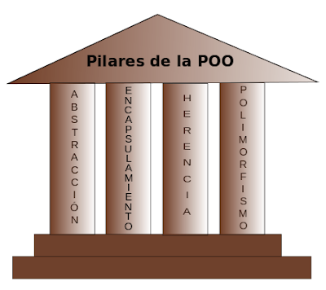
Pilares POO
A Programação Orientada a Objetos está sedimentada sobre quatro pilares derivados do princípio da abstração, são eles: Abstração, Encapsulamento, Herança e Polimorfismo.

Slide 5

O que é um objeto na programação?

Slide 6



Contatos
/mikelsfraga
@mikelsfraga
/MikelSFraga

